Slide 2
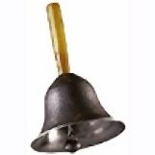
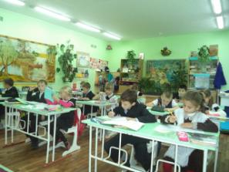
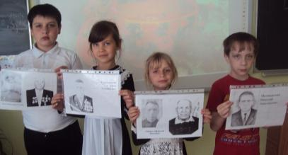
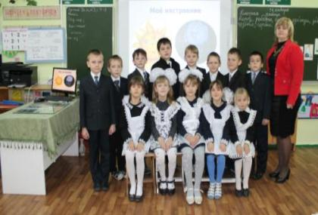
Весёлый прозвенел звонок,
Мы начинаем наш урок!
Утром солнышко проснулось
Всем ребятам улыбнулось.
Лучик тёплый, золотой,
Будет он нас согревать
И в учёбе помогать.

Slide 3
Нам дан во владение самый богатый, меткий, могучий и поистине
волшебный русский язык. Нет таких звуков, красок, образов и мыслей —
сложных и простых,— для которых не нашлось бы в нашем языке точного выражения. (К.Паустовский)
Мне русская речь, как музыка,
В ней слово звучит, поет. В ней дышит душою русскою
Создатель ее - народ. Н.Браун

Slide 4
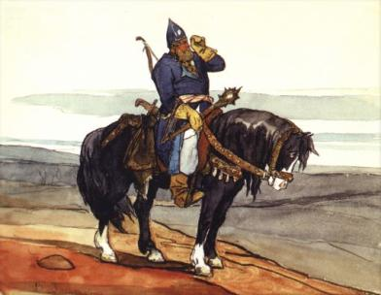
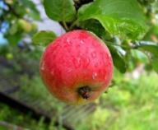
Из былины об Илье Муромце:
«Слово, оно что яблочко:
с одного-то боку зелёное,
так с другого румяное.
Умей, девица,
повёртывать!»
Девиз
урока:
Умей говорить об одном и том же,
используя разные выражения!

Slide 5
Игра
«Волшебное яблочко»
ни свет, ни заря
Я сегодня встала очень рано.
Приехала к Вам издалека.
из-за тридевять земель
Очень хочется, чтобы наш
урок прошёл замечательно
без сучка,
без задоринки
А для этого нам нужно
работать хорошо
не покладая рук

Slide 6
Определим тему нашего урока:
Устойчивые выражения
Мы познакомимся
с новыми устойчивыми выражениями, с их тайнами.
Мы научимся
находить устойчивые выражения
и объяснять их смысл, заменять устойчивые
выражения одним словом.
План урока

Slide 7
Терминологический словарь
Слова, противоположные по значению – это
антонимы
Слова, различные по звучанию и написанию,
но близкие по смыслу - это
синонимы
Устойчивые сочетания слов – это
фразеологизмы

Slide 8
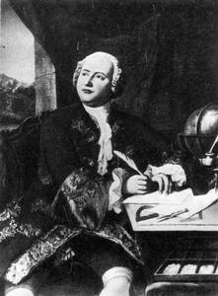
Ещё великий М. В. Ломоносов называл устойчивые сочетания «фразесами»,
« российскими пословиями». Родился новый раздел о языке – фразеология. Фразеологизмы по-своему отражают жизнь нашего народа с очень далёких времён, в них выражен дух народа, его история, обычаи
Фразеологизм
(от греческого Фразис – выражение+ логос – учение) – неделимое устойчивое словосочетание, имеющее значение только всё в целом.

Slide 9
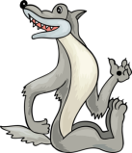
Разминка «Зоопарк»
1тайна
Вспомним фразеологизмы, которые мы уже знаем
Вставьте названия животных.
Голоден, как
Хитрый, как
Труслив, как
Нем, как
Болтлив, как
волк
лиса
заяц
рыба
сорока
1 тайна фразеологизмов
В фразеологизмах мы не можем менять слова, мы их
используем в речи в готовом виде, запоминая их.

Slide 10
Давайте прочтём ещё фразеологизмы и их значения и понаблюдаем, в прямом или
переносном значении они употребляются
2 тайна
2 тайна фразеологизмов: большинство фразеологизмов
употребляется в переносном значении

Slide 11
3 тайна
Наступать на одни те же грабли
- Подумаем, все ли устойчивые выражения нам понятны?
Во второй части учебника откройте
словарь устойчивых выражений (стр. 190),
что мы можем узнать из этого словаря?
3 тайна фразеологизмов :
о значении
и происхождении фразеологизмов
можно узнать в словарях.
В интернете
ВЕСЕЛЫЙ ФРАЗЕОЛОГИЧЕСКИЙ СЛОВАРЬ Автор словаря - Елена Лаврентьева. Рисунки Соны Адалян. Ссылка на сайт
http://allforchildren.ru/kidfun/phrase00.php

Slide 12
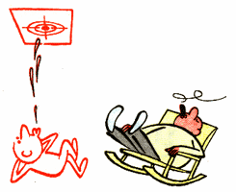
4 тайна
Замени фразеологизм одним словом
Плевать в потолок
Бить баклуши
Бездельничать
Лентяйничать
4 тайна фразеологизмов
Фразеологизмы могут иметь синонимы, выраженные другим фразеологизмом

Slide 13
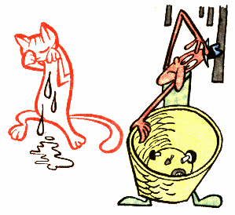
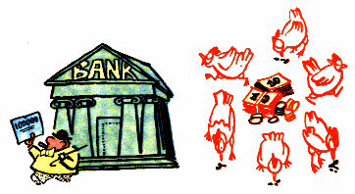
5 тайна
Замени фразеологизм одним словом
Кот наплакал
Куры не клюют
мало
много
5 тайна фразеологизмов
Фразеологизмы могут иметь антонимы, выраженные другим фразеологизмом

Slide 14
Физкультминутка
Газетная утка
Танец утят
это придуманное сообщение
о событиях, которых на
самом деле не было.

Slide 15
Упр. 1 Поработаем с текстом
"Три загадки"
Поссорились на перемене ребята. Один кричит:
- Я тебе покажу, где раки зимуют!
А второй ему:
- Ишь, разошелся, прямо из кожи вон лезет!
Тут подбежал к ребятам дежурный, давай их растаскивать. А они на него напустились:
- Все следишь! Наверное, и спишь с открытыми глазами!
А дежурный вдруг как крикнет:
- Стойте, ребята! Разгадайте-ка свои загадки!
- Какие такие загадки? - удивились ребята и разжали кулаки. Николай Сладков

Slide 16
Упр.1 Поработаем с текстом
Три загадки
Поссорились на перемене ребята. Один кричит:
- Я тебе покажу, где раки зимуют!
А второй ему:
- Ишь, разошелся, прямо из кожи вон лезет!
Тут подбежал к ребятам дежурный, давай их растаскивать. А они на него напустились:
- Все следишь! Наверное, и спишь с открытыми глазами!
А дежурный вдруг как крикнет:
- Стойте, ребята! Разгадайте-ка свои загадки!
- Какие такие загадки? - удивились ребята и разжали кулаки.
Николай Сладков
_______________________________
_______________________________
____________________________________

Slide 17
Упр.2
Поработаем в парах
Задание. Вставьте пропущенные буквы, вспомнив
изученные орфограммы. Подчеркните фразеологизмы.
ш
Бабу…ки ворчали: Не было печал…, Как р…дились внуки, Нам св…зали руки.
и
____________________
о
я
___________________
(А.Шибаев)
Список значений фразеологизмов
1. Лишить возможности действовать свободно.
2. Восклицание, выражающее досаду, обиду.

Slide 18
Упр.3
Самостоятельная работа по уровням
1-й уровень –Подобрать к каждому слову фразеологический оборот
из правой колонки, соединить стрелками
Молчать кот наплакал
Тесно держать язык за зубами
Мало яблоку негде упасть.
2-й уровень Записать фразеологизм по его значению
Говорят о тех, кто крепко дружит, всегда вместе -
Заняться делом серьёзно-
водой не разлить
взять быка за рога
3-й уровень Найти и подчеркнуть предложения с фразеологизмом.
Я не нашел себе места и встал в коридоре. Отец не находил себе места от волнения. За едой малыш прикусил язык и заплакал. Он чуть было не проговорился, но вовремя прикусил язык.
_________________
_______________________

Slide 19
Поработаем в группах
Упр.4
Задание: Составить рассказ или придумать сценку
на данную тему, используя устойчивые выражения
1 группа Мой друг.
Водой не разольёшь, золотые руки, светлая голова.
2 группа На уроке.
Ворон считал, душа в пятки ушла, заплакал в три ручья.
3 группа На перемене.
Сломя голову, и в ус не дует, где раки зимуют.

Slide 20
Поработаем в группах
Упр. 4
Задание: Составить рассказ или придумать сценку
на данную тему, используя устойчивые выражения
1 группа Мой друг.
Водой не разольёшь, золотые руки, светлая голова.
2 группа На уроке.
Ворон считал, душа в пятки ушла, заплакал в три ручья.
3 группа На перемене.
Сломя голову, и в ус не дует, где раки зимуют.

Slide 21
Домашнее задание по выбору:
выполнить упражнение
из самостоятельной работы,
которое не выбрал на уроке.
2) выписать 3-4 фразеологизма из басен
И. А. Крылова,
3) нарисовать иллюстрации к фразеологизмам,
которые запомнились.

Slide 22
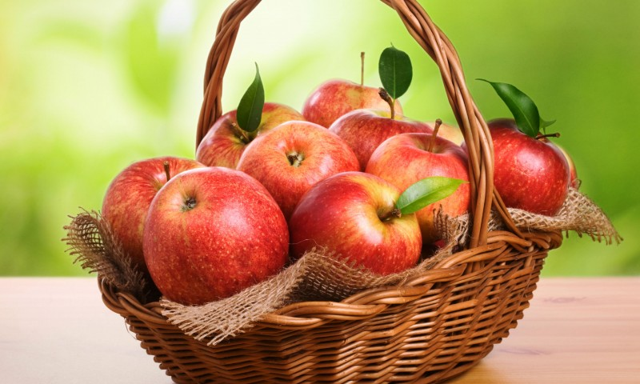
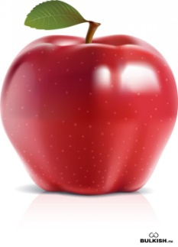
Итог урока
-С каким новым понятием познакомились на уроке?
-Чему научились?
Зачем это нам нужно?
Сегодня на уроке …
Я вспомнил…
Я узнал…
Я научился …
Мне нужно еще узнать…
Спасибо за работу!
Я работал не покладая рук.
Я устал, но взял себя в руки.
Я переливал из пустого в порожнее.

Slide 23
Конец- делу венец!
Спасибо за работу!
Берегите русский язык! Чаще используйте фразеологизмы!!!

